Slide 1
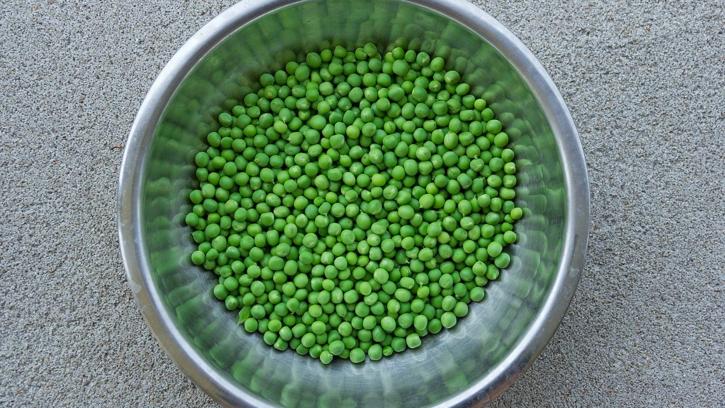
Alimentación
vegetariana y vegana:
cómo cubrir
nutrientes
Salud y Estética
Ver el OA en saludyestetica.lumbre.lat
Notes:
Objeto de aprendizaje de Lumbre · Salud y Estética
Enlace: https://saludyestetica.lumbre.lat/object/sye-c27-r01-oa03-vegetariana-y-vegana

Slide 2
Acerca de este OA · 1 de 2
Objetivo
Distinguir los tipos de alimentación vegetariana, identificar los nutrientes que exigen atención —proteína, hierro, B12, calcio, zinc y omega-3— y decidir con criterios qué se cubre en el plato y qué se revisa con un profesional, sin menospreciar ni idealizar esta forma de comer.
Alimentación vegetariana y vegana: cómo cubrir nutrientes
2 / 71
Notes:
Enlace al OA: https://saludyestetica.lumbre.lat/object/sye-c27-r01-oa03-vegetariana-y-vegana

Slide 3
Acerca de este OA · 2 de 2
Descripción
Tercera lección del curso 27: qué es y qué no es una alimentación vegetariana, cómo se cubre la proteína vegetal, por qué el hierro y la B12 piden atención especial, y cómo revisar el patrón con un profesional sin convertirlo en una identidad ni en una promesa.
Autoría: Salud y Estética
Etiquetas: vegetariana · vegana · B12 · hierro · proteína vegetal
Alimentación vegetariana y vegana: cómo cubrir nutrientes
3 / 71
Notes:
Continuación de «Acerca de este OA» (2 de 2).

Slide 4
Alimentación vegetariana y vegana: cómo cubrir nutrientes · 1 de 3
Público y alcance
Personas que comparan dietas y quieren decidir con criterios, sin conocimientos previos de nutrición. Es formación educativa: no prescribe dietas ni sustituye la valoración de un profesional sanitario.
Alimentación vegetariana y vegana: cómo cubrir nutrientes
4 / 71

Slide 5
Alimentación vegetariana y vegana: cómo cubrir nutrientes · 2 de 3
Caso ficticio. Diego, nombre inventado, tiene veintinueve años y hace seis semanas dejó la carne después de ver un documental. Se siente más ligero, pero también más cansado, y su madre le dice que «se va a desnutrir». Un amigo vegano le asegura que con plantas y algas ya está todo cubierto; una compañera le recomienda comprar hierro y B12 por Internet.
Alimentación vegetariana y vegana: cómo cubrir nutrientes
5 / 71
Notes:
Continuación de «Alimentación vegetariana y vegana: cómo cubrir nutrientes» (2 de 3).

Slide 6
Alimentación vegetariana y vegana: cómo cubrir nutrientes · 3 de 3
Diego no quiere volver a comer carne por culpa, pero tampoco quiere seguir a ciegas. Quiere saber qué nutrientes tiene que vigilar, si su cansancio viene de la dieta o de otra cosa, y cuándo de verdad hace falta un profesional. Esta lección no le receta un menú ni le dice que su elección es superior o inferior: le enseña a leer su semana y a cubrir los huecos con criterio.
Alimentación vegetariana y vegana: cómo cubrir nutrientes
6 / 71
Notes:
Continuación de «Alimentación vegetariana y vegana: cómo cubrir nutrientes» (3 de 3).

Slide 7
No hay una sola dieta vegetariana · 1 de 2
«Vegetariano» no describe un solo plato. MedlinePlus lo dice con claridad: «No existe un único tipo de dieta vegetariana». Hay personas lacto-ovo vegetarianas, que incluyen lácteos y huevo; lacto vegetarianas, que incluyen lácteos; ovo vegetarianas, que incluyen huevo; y veganas, que excluyen todos los productos de origen animal. También existen patrones flexibles que reducen la carne sin eliminarla. La etiqueta importa menos que lo que aparece en la semana: dos personas llamadas «vegetarianas» pueden tener platos y nutrientes muy distintos.
Alimentación vegetariana y vegana: cómo cubrir nutrientes
7 / 71

Slide 8
No hay una sola dieta vegetariana · 2 de 2
Que una alimentación sea vegetariana no la vuelve automáticamente saludable. Una semana de papas fritas, galletas veganas, refrescos y pan blanco puede ser vegetariana y a la vez pobre en fibra, proteína y micronutrientes. La OMS insiste en que la base de una alimentación saludable es un conjunto de alimentos mínimamente procesados y en la variedad dentro y entre grupos. La elección de no comer carne es una decisión personal, ética o cultural; la calidad del patrón es otra pregunta y se responde mirando alimentos, no etiquetas.
Alimentación vegetariana y vegana: cómo cubrir nutrientes
8 / 71
Notes:
Continuación de «No hay una sola dieta vegetariana» (2 de 2).

Slide 9
Proteína vegetal: el día entero, no el plato perfecto · 1 de 4
Las leguminosas, los cereales, los frutos secos, las semillas y la soya aportan proteína. Cada grupo tiene un perfil distinto de aminoácidos, y la vieja idea de que había que combinar arroz y frijol en el mismo bocado era más estricta de lo necesario: el cuerpo usa un conjunto de aminoácidos a lo largo del día. Lo práctico es que las comidas principales incluyan una leguminosa o soya, y que la semana alterne frijol, lenteja, garbanzo, habas, tofu y tempeh. La tortilla, la avena, el arroz y el pan completan el cuadro.
Alimentación vegetariana y vegana: cómo cubrir nutrientes
9 / 71

Slide 10
Proteína vegetal: el día entero, no el plato perfecto · 2 de 4
La proteína vegetal no llega sola: trae fibra, hierro, folato y otros compuestos. Por eso conviene pensar en alimentos y no en polvos. Una persona que sólo come fruta, verdura y cereales refinados puede quedarse corta aunque tenga el plato lleno. En México, la base puede ser frijol de la olla, lentejas, garbanzos, habas, tortilla de maíz, avena, cacahuate y pepita; no hacen falta productos importados ni sustitutos caros. La variedad y la cantidad suficiente se notan en la energía, en la saciedad y en la fuerza, no en una etiqueta que diga «alto en proteína».
Alimentación vegetariana y vegana: cómo cubrir nutrientes
10 / 71
Notes:
Continuación de «Proteína vegetal: el día entero, no el plato perfecto» (2 de 4).

Slide 11
Proteína vegetal: el día entero, no el plato perfecto · 3 de 4
Qué es y qué no es esta lección
Formación intermedia de carácter informativo. Explica cómo cubrir nutrientes en una alimentación vegetariana o vegana; no prescribe dietas, no fija cantidades ni dosis y no sustituye la valoración de un profesional sanitario.
La B12 no se cubre con plantas
La B12 no está presente en los alimentos vegetales salvo que estén fortificados. Las algas y los fermentados no son una fuente fiable. La suplementación se decide con un profesional, no con una publicación.
Alimentación vegetariana y vegana: cómo cubrir nutrientes
11 / 71
Notes:
Continuación de «Proteína vegetal: el día entero, no el plato perfecto» (3 de 4).

Slide 12
Proteína vegetal: el día entero, no el plato perfecto · 4 de 4
Una semana, no un plato
Antes de preocuparte por un nutriente aislado, revisa la semana completa: leguminosas, cereales, verduras, frutas, semillas y una fuente fiable de B12. Los huecos se ven mejor en conjunto.
Alimentación vegetariana y vegana: cómo cubrir nutrientes
12 / 71
Notes:
Continuación de «Proteína vegetal: el día entero, no el plato perfecto» (4 de 4).

Slide 13
Hierro: qué mejora y qué estorba · 1 de 2
El hierro vegetal, llamado no hemo, está en leguminosas, hojas verdes, semillas, frutos secos y cereales integrales. Se absorbe menos que el hierro de origen animal, y esa es la razón por la que una dieta vegetariana necesita atención a este punto. MedlinePlus señala que los alimentos ricos en vitamina C aumentan la absorción del hierro y que el té negro la reduce. No es una regla de laboratorio: es una interacción que ocurre en la misma comida. Añadir limón, jitomate, chile o naranja a un plato de lentejas ayuda; tomar té justo después, no.
Alimentación vegetariana y vegana: cómo cubrir nutrientes
13 / 71

Slide 14
Hierro: qué mejora y qué estorba · 2 de 2
La otra mitad del problema es la reserva. El cansancio que no cede, la palidez, la falta de aire al subir escaleras o la caída de cabello pueden tener muchas causas, y el hierro es sólo una. No conviene interpretar un síntoma como deficiencia ni comprar un frasco por lo que dice un video. Si hay señales persistentes, la valoración profesional decide qué medir y qué hacer; el hierro en exceso también tiene riesgos. Mientras tanto, remojar leguminosas, cocinarlas bien y combinarlas con vitamina C son decisiones de cocina que mejoran el plato sin prometer milagros.
Alimentación vegetariana y vegana: cómo cubrir nutrientes
14 / 71
Notes:
Continuación de «Hierro: qué mejora y qué estorba» (2 de 2).

Slide 15
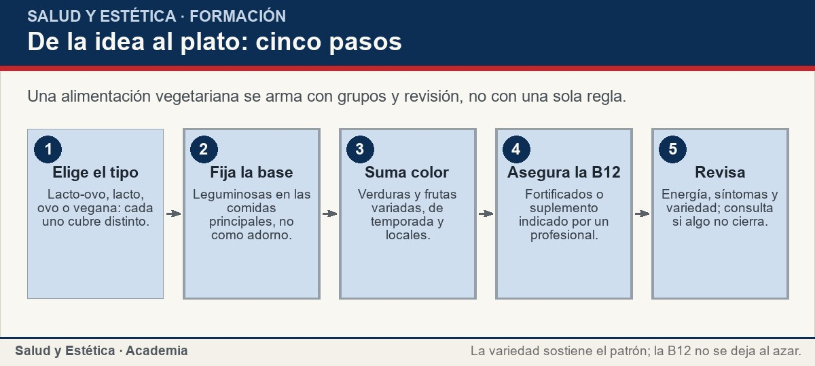
Hierro: qué mejora y qué estorba
Una alimentación vegetariana se arma con grupos y revisión, no con una sola regla.
Ver imagen original en el OA
Notes:
Imagen del OA: assets/fig-1-flujo.jpg
Texto alternativo: De la idea al plato: cinco pasos
Pie: Una alimentación vegetariana se arma con grupos y revisión, no con una sola regla.
Enlace: https://saludyestetica.lumbre.lat/object/sye-c27-r01-oa03-vegetariana-y-vegana

Slide 16
B12: la excepción que las plantas no cubren · 1 de 2
La vitamina B12 es el nutriente donde la alimentación vegana no admite improvisación. MedlinePlus lo dice sin rodeos: «La vitamina B12 se encuentra naturalmente en alimentos de origen animal» y «no está presente en los alimentos vegetales a menos que estén fortificados». Las algas, el tempeh, el chucrut y otras fermentaciones no son fuentes fiables, aunque circulen como si lo fueran. La deficiencia puede causar anemia, entumecimiento u hormigueo en brazos y piernas, pérdida del equilibrio, debilidad y problemas cognitivos; a veces avanza sin síntomas evidentes.
Alimentación vegetariana y vegana: cómo cubrir nutrientes
16 / 71

Slide 17
B12: la excepción que las plantas no cubren · 2 de 2
Por eso, quien sigue una alimentación vegana necesita una fuente fiable de B12: alimentos fortificados o un suplemento, y cuál, cuánto y con qué seguimiento lo decide un profesional. Las personas lacto-ovo vegetarianas pueden obtener algo de los lácteos y el huevo, pero eso no elimina la revisión, sobre todo si el consumo es bajo o hay síntomas. La fuente verificada para esta lección es la hoja de MedlinePlus sobre la vitamina B12; no se afirma que un alimento vegetal concreto la aporte si no está fortificado. Esperar a tener síntomas es la peor estrategia: la corrección se planea antes.
Alimentación vegetariana y vegana: cómo cubrir nutrientes
17 / 71
Notes:
Continuación de «B12: la excepción que las plantas no cubren» (2 de 2).

Slide 18
B12: la excepción que las plantas no cubren
Situaciones frecuentes al empezar o revisar una alimentación vegetariana. La tercera columna no decide por ti: ordena la conversación.
Alimentación vegetariana y vegana: cómo cubrir nutrientes
18 / 71
Notes:
Título completo de la tabla que sigue.

Slide 19
Tabla · 1 de 2
Situación | Qué conviene mirar | Decisión prudente
Quiero dejar la carne | Qué tipo de alimentación voy a seguir y con qué grupos | Planear la semana antes de eliminar; no sustituir con ultraprocesados.
Me siento cansado o pálido | Hierro, B12, sueño y otras causas | Consultar; no autosuplementarse.
Soy vegano y no tomo B12 | Fuente fiable de B12 | Revisar con profesional; la B12 no se cubre con plantas.
Alimentación vegetariana y vegana: cómo cubrir nutrientes
19 / 71
Notes:
Tabla del OA: Tabla
Enlace: https://saludyestetica.lumbre.lat/object/sye-c27-r01-oa03-vegetariana-y-vegana

Slide 20
Tabla · 2 de 2
Situación | Qué conviene mirar | Decisión prudente
Mi familia dice que me voy a desnutrir | Variedad real de la semana | Mostrar el patrón, no discutir etiquetas.
No me gustan las leguminosas | Otras fuentes de proteína vegetal | Probar texturas y preparaciones; consultar si la variedad no cierra.
Alimentación vegetariana y vegana: cómo cubrir nutrientes
20 / 71
Notes:
Tabla del OA: Tabla
Enlace: https://saludyestetica.lumbre.lat/object/sye-c27-r01-oa03-vegetariana-y-vegana

Slide 21
Calcio, zinc, omega-3 y yodo: los otros huecos · 1 de 2
Además de la proteína, el hierro y la B12, una alimentación vegetariana pide mirar calcio, zinc, omega-3 y yodo. El calcio puede venir de bebidas vegetales fortificadas, tofu preparado con calcio, ajonjolí, almendras y hojas verdes; el zinc, de leguminosas, semillas y cereales integrales; el omega-3, de nuez, chía y linaza. El yodo suele cubrirse con sal yodada, aunque conviene revisar la etiqueta. Ninguno de estos alimentos es obligatorio a diario, pero la semana debe incluirlos con cierta rotación y en cantidad suficiente para la persona.
Alimentación vegetariana y vegana: cómo cubrir nutrientes
21 / 71

Slide 22
Calcio, zinc, omega-3 y yodo: los otros huecos · 2 de 2
La absorción también cuenta. Los fitatos de leguminosas y cereales pueden reducir la absorción de zinc y calcio; remojar, fermentar y cocinar ayuda. Las bebidas vegetales no son equivalentes entre sí: algunas están fortificadas y otras son agua con sabor. Leer la etiqueta evita comprar un producto que promete calcio y no lo trae. No se trata de convertir la comida en un laboratorio, sino de saber dónde están los huecos y qué alimentos los cubren. Los productos importados o de moda no son necesarios; la despensa mexicana tiene respuestas suficientes.
Alimentación vegetariana y vegana: cómo cubrir nutrientes
22 / 71
Notes:
Continuación de «Calcio, zinc, omega-3 y yodo: los otros huecos» (2 de 2).

Slide 23
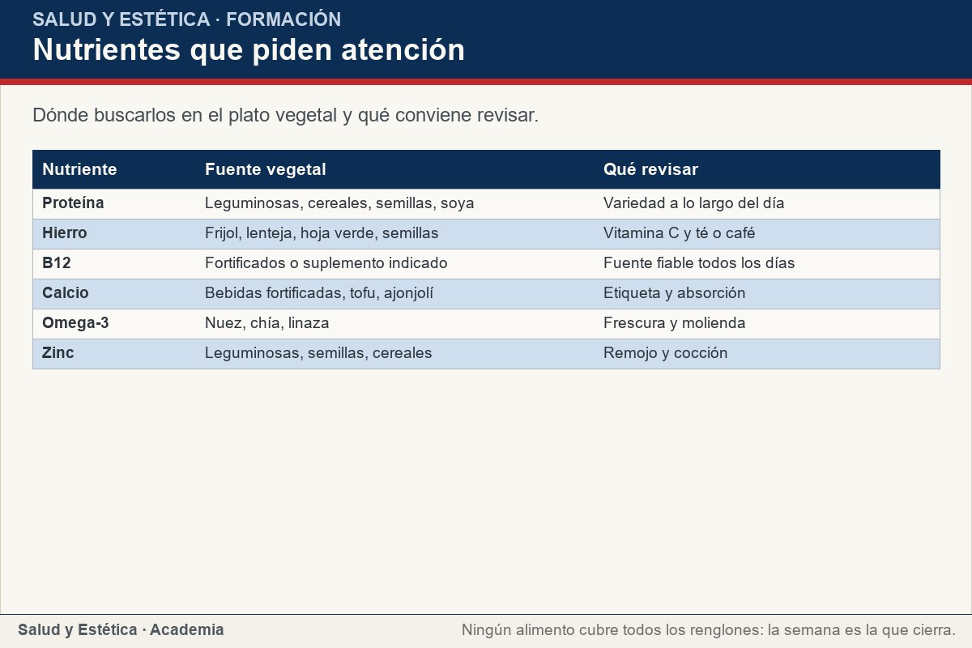
Calcio, zinc, omega-3 y yodo: los otros huecos
Dónde buscarlos en el plato vegetal y qué conviene revisar.
Ver imagen original en el OA
Notes:
Imagen del OA: assets/fig-2-matriz.jpg
Texto alternativo: Nutrientes que piden atención
Pie: Dónde buscarlos en el plato vegetal y qué conviene revisar.
Enlace: https://saludyestetica.lumbre.lat/object/sye-c27-r01-oa03-vegetariana-y-vegana

Slide 24
Revisar sin menospreciar ni idealizar · 1 de 3
Hay señales que piden revisión: cansancio que no mejora, palidez, caída de cabello sostenida, cambios digestivos, alteraciones del ciclo menstrual, pérdida de fuerza o de peso sin proponérselo. También piden una mirada profesional el embarazo, la lactancia, la infancia, la adolescencia, la vejez, el deporte de alto rendimiento y los antecedentes de trastorno de la conducta alimentaria. No porque la dieta vegetariana sea peligrosa en sí, sino porque esas etapas y condiciones cambian las necesidades y la forma de cubrirlas. La revisión no es un examen moral: es una conversación técnica.
Alimentación vegetariana y vegana: cómo cubrir nutrientes
24 / 71

Slide 25
Revisar sin menospreciar ni idealizar · 2 de 3
Para que esa conversación sirva, lleva tu semana de comida anotada, los síntomas con fecha, los suplementos que tomas y los estudios que tengas. Pregunta qué nutrientes conviene revisar, cómo se confirma una carencia y qué cambiar en el plato antes de comprar un frasco.
Alimentación vegetariana y vegana: cómo cubrir nutrientes
25 / 71
Notes:
Continuación de «Revisar sin menospreciar ni idealizar» (2 de 3).

Slide 26
Revisar sin menospreciar ni idealizar · 3 de 3
Al mismo tiempo, evita dos extremos: tratar la dieta como una religión que no admite dudas o como una moda que hay que abandonar. La alimentación vegetariana puede ser adecuada y variada, y también puede estar mal planeada. La diferencia no está en la bandera, sino en lo que llega al plato y en la revisión honesta.
La evidencia es sólida en que la B12 no se cubre con plantas y en que la variedad importa; es preliminar en los planes concretos de suplementación y en los efectos de cada patrón a largo plazo.
Alimentación vegetariana y vegana: cómo cubrir nutrientes
26 / 71
Notes:
Continuación de «Revisar sin menospreciar ni idealizar» (3 de 3).

Slide 27
Sección
Revisar sin menospreciar ni idealizar · Procedimiento: revisar tu semana vegetariana · Paso 1 de 6
Define qué tipo de alimentación sigues
Escribe si incluyes lácteos, huevo, ambos o ninguno. La respuesta cambia los nutrientes que necesitan atención y evita discutir con una etiqueta que no describe tu plato.
Alimentación vegetariana y vegana: cómo cubrir nutrientes
27 / 71
Notes:
Recorrido: Procedimiento: revisar tu semana vegetariana
Paso 1 de 6: Define qué tipo de alimentación sigues
Texto del paso: Escribe si incluyes lácteos, huevo, ambos o ninguno. La respuesta cambia los nutrientes que necesitan atención y evita discutir con una etiqueta que no describe tu plato.
Enlace: https://saludyestetica.lumbre.lat/object/sye-c27-r01-oa03-vegetariana-y-vegana

Slide 28
Sección
Revisar sin menospreciar ni idealizar · Procedimiento: revisar tu semana vegetariana · Paso 2 de 6
Arma la base de leguminosas
Anota cuántas comidas principales de la semana incluyen frijol, lenteja, garbanzo, habas o soya. Si son pocas, empieza por ahí: es la fuente más económica de proteína y fibra.
Alimentación vegetariana y vegana: cómo cubrir nutrientes
28 / 71
Notes:
Recorrido: Procedimiento: revisar tu semana vegetariana
Paso 2 de 6: Arma la base de leguminosas
Texto del paso: Anota cuántas comidas principales de la semana incluyen frijol, lenteja, garbanzo, habas o soya. Si son pocas, empieza por ahí: es la fuente más económica de proteína y fibra.
Enlace: https://saludyestetica.lumbre.lat/object/sye-c27-r01-oa03-vegetariana-y-vegana

Slide 29
Sección
Revisar sin menospreciar ni idealizar · Procedimiento: revisar tu semana vegetariana · Paso 3 de 6
Junta hierro con vitamina C
Revisa dos o tres comidas con leguminosas u hojas verdes y añade limón, jitomate, chile o fruta cítrica. Aleja el té y el café de esas comidas para no estorbar la absorción.
Alimentación vegetariana y vegana: cómo cubrir nutrientes
29 / 71
Notes:
Recorrido: Procedimiento: revisar tu semana vegetariana
Paso 3 de 6: Junta hierro con vitamina C
Texto del paso: Revisa dos o tres comidas con leguminosas u hojas verdes y añade limón, jitomate, chile o fruta cítrica. Aleja el té y el café de esas comidas para no estorbar la absorción.
Enlace: https://saludyestetica.lumbre.lat/object/sye-c27-r01-oa03-vegetariana-y-vegana

Slide 30
Sección
Revisar sin menospreciar ni idealizar · Procedimiento: revisar tu semana vegetariana · Paso 4 de 6
Resuelve la B12
Confirma si tienes una fuente fiable: alimento fortificado o suplemento indicado. Si no la tienes, esa es la prioridad de la revisión, no un detalle que se pueda posponer.
Alimentación vegetariana y vegana: cómo cubrir nutrientes
30 / 71
Notes:
Recorrido: Procedimiento: revisar tu semana vegetariana
Paso 4 de 6: Resuelve la B12
Texto del paso: Confirma si tienes una fuente fiable: alimento fortificado o suplemento indicado. Si no la tienes, esa es la prioridad de la revisión, no un detalle que se pueda posponer.
Enlace: https://saludyestetica.lumbre.lat/object/sye-c27-r01-oa03-vegetariana-y-vegana

Slide 31
Sección
Revisar sin menospreciar ni idealizar · Procedimiento: revisar tu semana vegetariana · Paso 5 de 6
Rota los grupos
Comprueba que la semana incluya verduras, frutas, cereales, semillas, calcio y omega-3. La rotación cubre más que repetir el mismo plato «seguro» todos los días.
Alimentación vegetariana y vegana: cómo cubrir nutrientes
31 / 71
Notes:
Recorrido: Procedimiento: revisar tu semana vegetariana
Paso 5 de 6: Rota los grupos
Texto del paso: Comprueba que la semana incluya verduras, frutas, cereales, semillas, calcio y omega-3. La rotación cubre más que repetir el mismo plato «seguro» todos los días.
Enlace: https://saludyestetica.lumbre.lat/object/sye-c27-r01-oa03-vegetariana-y-vegana

Slide 32
Sección
Revisar sin menospreciar ni idealizar · Procedimiento: revisar tu semana vegetariana · Paso 6 de 6
Define cuándo revisas
Elige una fecha y criterios observables: energía, hambre, digestión, fuerza, cabello, ciclo menstrual. Si algo cambia o aparece un síntoma, consúltalo en lugar de ajustar suplementos por cuenta propia.
Alimentación vegetariana y vegana: cómo cubrir nutrientes
32 / 71
Notes:
Recorrido: Procedimiento: revisar tu semana vegetariana
Paso 6 de 6: Define cuándo revisas
Texto del paso: Elige una fecha y criterios observables: energía, hambre, digestión, fuerza, cabello, ciclo menstrual. Si algo cambia o aparece un síntoma, consúltalo en lugar de ajustar suplementos por cuenta propia.
Enlace: https://saludyestetica.lumbre.lat/object/sye-c27-r01-oa03-vegetariana-y-vegana

Slide 33
Sección
Revisar sin menospreciar ni idealizar · Caso ficticio: la semana de Diego · Paso 1 de 3
Los datos del caso
Caso ficticio. Diego, nombre inventado, dejó la carne hace seis semanas. Come pasta, arroz, verduras y fruta; toma té después de comer y no ha incluido leguminosas porque no le gustaban. Está cansado y su amigo le dijo que las algas cubren la B12.
Alimentación vegetariana y vegana: cómo cubrir nutrientes
33 / 71
Notes:
Recorrido: Caso ficticio: la semana de Diego
Paso 1 de 3: Los datos del caso
Texto del paso: Caso ficticio. Diego, nombre inventado, dejó la carne hace seis semanas. Come pasta, arroz, verduras y fruta; toma té después de comer y no ha incluido leguminosas porque no le gustaban. Está cansado y su amigo le dijo que las algas cubren la B12.
Enlace: https://saludyestetica.lumbre.lat/object/sye-c27-r01-oa03-vegetariana-y-vegana

Slide 34
Sección
Revisar sin menospreciar ni idealizar · Caso ficticio: la semana de Diego · Paso 2 de 3
Lo que aparece al revisar
Al ordenar la semana, Diego ve que su base son cereales refinados y verduras, con poca leguminosa y ninguna fuente fiable de B12. El té acompaña comidas que podrían aportar hierro. No tiene un diagnóstico ni sabe si le falta algo: tiene un patrón con huecos y un síntoma que merece valoración.
Alimentación vegetariana y vegana: cómo cubrir nutrientes
34 / 71
Notes:
Recorrido: Caso ficticio: la semana de Diego
Paso 2 de 3: Lo que aparece al revisar
Texto del paso: Al ordenar la semana, Diego ve que su base son cereales refinados y verduras, con poca leguminosa y ninguna fuente fiable de B12. El té acompaña comidas que podrían aportar hierro. No tiene un diagnóstico ni sabe si le falta algo: tiene un patrón con huecos y un síntoma que merece valoración.
Enlace: https://saludyestetica.lumbre.lat/object/sye-c27-r01-oa03-vegetariana-y-vegana

Slide 35
Sección
Revisar sin menospreciar ni idealizar · Caso ficticio: la semana de Diego · Paso 3 de 3
Qué decide y por qué
Diego no compra frascos por Internet ni se autodiagnostica. Añade lentejas y frijol en dos comidas, cambia el té por agua en esas comidas y pide una cita para revisar B12 y hierro. Pregunta cómo cubrir la B12 de forma fiable y lleva su semana anotada. Mantiene su elección sin convertirla en bandera.
Alimentación vegetariana y vegana: cómo cubrir nutrientes
35 / 71
Notes:
Recorrido: Caso ficticio: la semana de Diego
Paso 3 de 3: Qué decide y por qué
Texto del paso: Diego no compra frascos por Internet ni se autodiagnostica. Añade lentejas y frijol en dos comidas, cambia el té por agua en esas comidas y pide una cita para revisar B12 y hierro. Pregunta cómo cubrir la B12 de forma fiable y lleva su semana anotada. Mantiene su elección sin convertirla en bandera.
Enlace: https://saludyestetica.lumbre.lat/object/sye-c27-r01-oa03-vegetariana-y-vegana

Slide 36
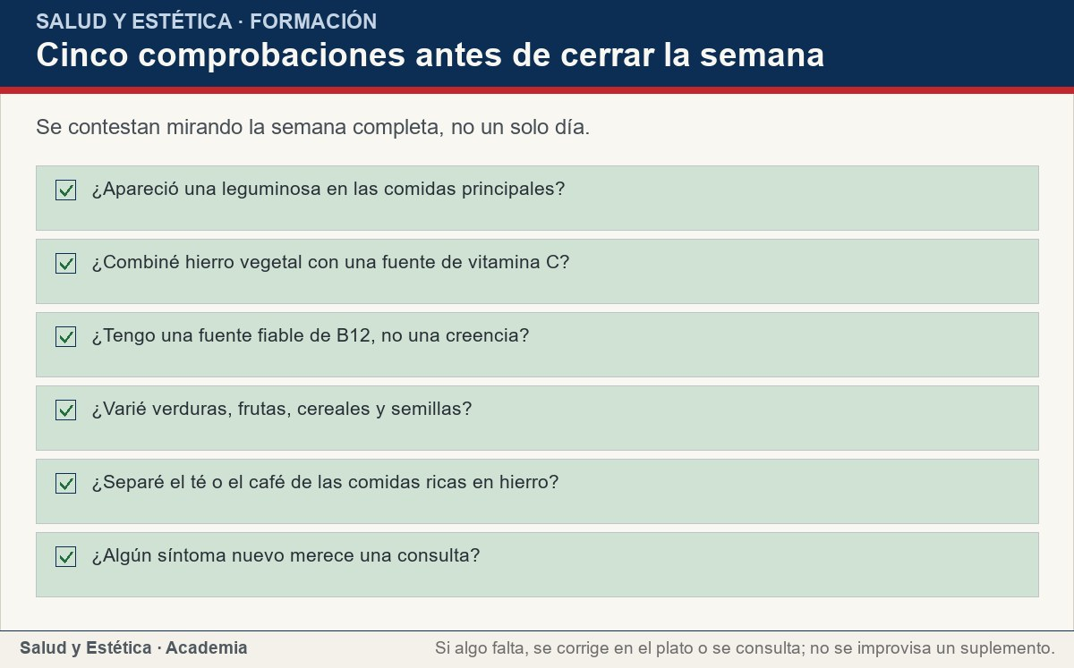
Revisar sin menospreciar ni idealizar
Se contestan mirando la semana completa, no un solo día.
Ver imagen original en el OA
Notes:
Imagen del OA: assets/fig-3-checklist.jpg
Texto alternativo: Cinco comprobaciones antes de cerrar la semana
Pie: Se contestan mirando la semana completa, no un solo día.
Enlace: https://saludyestetica.lumbre.lat/object/sye-c27-r01-oa03-vegetariana-y-vegana

Slide 37
Errores frecuentes · 1 de 2
•
Creer que «vegetariano» es una sola cosa. Lacto-ovo, lacto, ovo y vegana cubren nutrientes distintos. La etiqueta no dice qué falta; la semana de comida sí.
•
Confiar la B12 a algas o fermentados. La B12 no está en alimentos vegetales salvo que estén fortificados. Las algas y los fermentados no son una fuente fiable, aunque se repitan en videos y foros.
Alimentación vegetariana y vegana: cómo cubrir nutrientes
37 / 71

Slide 38
Errores frecuentes · 2 de 2
•
Sustituir la carne por productos veganos ultraprocesados. Una galleta o una salchicha vegana puede ser vegetariana y seguir siendo un ultraprocesado con poca fibra y mucho sodio. La base deben ser alimentos, no envases con sello «plant-based».
•
Tomar hierro o B12 por cuenta propia. El exceso de hierro también tiene riesgos y la B12 se decide con valoración. Comprar por síntoma o por recomendación de un video puede tapar otra causa y retrasar la consulta.
Alimentación vegetariana y vegana: cómo cubrir nutrientes
38 / 71
Notes:
Continuación de «Errores frecuentes» (2 de 2).

Slide 39
Criterios para decidir · 1 de 3
1.
Si tu alimentación excluye todos los productos de origen animal, necesitas una fuente fiable de B12 revisada con un profesional.
2.
Si hay cansancio persistente, palidez, caída de cabello o falta de aire, consulta antes de comprar suplementos.
3.
Si estás embarazada, amamantas o planeas una alimentación vegetariana para un menor, la revisión profesional no es opcional.
4.
Si la base de tu semana son productos veganos procesados, vuelve a los grupos: leguminosa, cereal, verdura, fruta y semilla.
Alimentación vegetariana y vegana: cómo cubrir nutrientes
39 / 71

Slide 40
Criterios para decidir · 2 de 3
5.
Si alguien menosprecia o idealiza la dieta, pide el patrón de una semana completa en lugar de discutir la etiqueta.
Límites y escalamiento
Consulta con un profesional sanitario antes de cambiar tu alimentación si estás embarazada o amamantando, si la persona que seguiría la dieta es un menor o una persona mayor, si tienes enfermedad renal, hepática o digestiva, diabetes tratada, antecedentes de trastorno de la conducta alimentaria o tomas medicación que exige horarios.
Alimentación vegetariana y vegana: cómo cubrir nutrientes
40 / 71
Notes:
Continuación de «Criterios para decidir» (2 de 3).

Slide 41
Criterios para decidir · 3 de 3
También merece consulta el cansancio que no cede, la palidez, la caída de cabello sostenida, el entumecimiento de manos o pies, la falta de aire, los cambios del ciclo menstrual y cualquier síntoma que aparezca junto con la nueva alimentación. La B12 y el hierro se valoran con pruebas cuando el profesional lo considera; esta lección no interpreta síntomas ni indica suplementos.
Alimentación vegetariana y vegana: cómo cubrir nutrientes
41 / 71
Notes:
Continuación de «Criterios para decidir» (3 de 3).

Slide 42
Actividad 1 · Opción múltiple
Sección: Comprueba lo que aprendiste
En una alimentación vegana, ¿cuál es una fuente fiable de vitamina B12?
A) Las algas marinas y el tempeh.
B) Los alimentos vegetales fortificados o un suplemento indicado por un profesional.
C) Cualquier fermentado casero.
D) La fruta madura y los hongos.
Alimentación vegetariana y vegana: cómo cubrir nutrientes
42 / 71
Notes:
Solución: B) Los alimentos vegetales fortificados o un suplemento indicado por un profesional.
Explicación: La B12 no está presente en los alimentos vegetales salvo que estén fortificados. Las algas y los fermentados no son fuentes fiables; la suplementación se decide con un profesional.
Evidencia: MedlinePlus: «La vitamina B12 no está presente en los alimentos vegetales a menos que estén fortificados».
Enlace al OA: https://saludyestetica.lumbre.lat/object/sye-c27-r01-oa03-vegetariana-y-vegana

Slide 43
Actividad 2 · Opción múltiple
Sección: Comprueba lo que aprendiste
¿Qué efecto tiene el té negro sobre la absorción del hierro vegetal?
A) La aumenta.
B) No tiene ningún efecto.
C) La reduce.
D) La convierte en hierro de origen animal.
Alimentación vegetariana y vegana: cómo cubrir nutrientes
43 / 71
Notes:
Solución: C) La reduce.
Explicación: El té negro reduce la absorción del hierro; la vitamina C la aumenta. Por eso conviene separar el té de las comidas ricas en hierro y acompañarlas con limón, jitomate o cítricos.
Evidencia: MedlinePlus: algunos alimentos reducen la absorción de hierro, como el té negro; los ricos en vitamina C la aumentan.
Enlace al OA: https://saludyestetica.lumbre.lat/object/sye-c27-r01-oa03-vegetariana-y-vegana

Slide 44
Actividad 3 · Verdadero o falso
Sección: Comprueba lo que aprendiste
Toda dieta vegetariana es automáticamente saludable.
A) Verdadero
B) Falso
Alimentación vegetariana y vegana: cómo cubrir nutrientes
44 / 71
Notes:
Solución: Falso
Explicación: Una dieta vegetariana puede basarse en ultraprocesados, refinados y pocos grupos. La calidad depende de los alimentos y de la variedad, no de la etiqueta.
Evidencia: OMS: la base es un conjunto de alimentos mínimamente procesados, con variedad dentro y entre grupos.
Enlace al OA: https://saludyestetica.lumbre.lat/object/sye-c27-r01-oa03-vegetariana-y-vegana

Slide 45
Actividad 4 · Verdadero o falso
Sección: Comprueba lo que aprendiste
La vitamina C favorece la absorción del hierro vegetal.
A) Verdadero
B) Falso
Alimentación vegetariana y vegana: cómo cubrir nutrientes
45 / 71
Notes:
Solución: Verdadero
Explicación: Añadir limón, jitomate, chile o cítricos a un plato de leguminosas mejora la absorción del hierro no hemo. Es una decisión de cocina, no una receta.
Evidencia: MedlinePlus: los alimentos ricos en vitamina C aumentan la absorción de hierro.
Enlace al OA: https://saludyestetica.lumbre.lat/object/sye-c27-r01-oa03-vegetariana-y-vegana

Slide 46
Actividad 5 · Relacionar · 1 de 2
Sección: Comprueba lo que aprendiste
Relaciona cada nutriente con una fuente vegetal posible.
Columna A
1. Proteína
2. Hierro
3. B12
4. Calcio
5. Omega-3
Columna B
A) Hojas verdes y semillas
Alimentación vegetariana y vegana: cómo cubrir nutrientes
46 / 71
Notes:
Solución: Proteína → Leguminosas y cereales
Hierro → Hojas verdes y semillas
B12 → Alimento fortificado
Calcio → Tofu y bebida fortificada
Omega-3 → Nuez, chía y linaza
Evidencia: Cada nutriente tiene fuentes vegetales distintas; la B12 sólo es fiable si el alimento está fortificado.
Enlace al OA: https://saludyestetica.lumbre.lat/object/sye-c27-r01-oa03-vegetariana-y-vegana

Slide 47
Actividad 5 · Relacionar · 2 de 2
B) Alimento fortificado
C) Tofu y bebida fortificada
D) Nuez, chía y linaza
E) Leguminosas y cereales
Alimentación vegetariana y vegana: cómo cubrir nutrientes
47 / 71
Notes:
Continuación de «Actividad 5 · Relacionar» (2 de 2).

Slide 48
Actividad 6 · Completar la frase
Sección: Comprueba lo que aprendiste
La vitamina B12 no está presente en los alimentos ___ a menos que estén ___. El té y el café ___ la absorción del hierro vegetal.
Alimentación vegetariana y vegana: cómo cubrir nutrientes
48 / 71
Notes:
Solución: vegetales · fortificados · reducen
Explicación: La B12 necesita una fuente fiable: fortificación o suplemento indicado. El té y el café reducen la absorción del hierro; la vitamina C la favorece.
Evidencia: MedlinePlus, hojas de vitamina B12 y de hierro en la dieta.
Enlace al OA: https://saludyestetica.lumbre.lat/object/sye-c27-r01-oa03-vegetariana-y-vegana

Slide 49
Actividad 7 · Clasificar · 1 de 2
Sección: Comprueba lo que aprendiste
Clasifica cada elemento según lo que aporta.
Categorías
• Fuente vegetal
• Fuente fiable de B12
• Creencia sin respaldo
1. Frijol
2. Lenteja
3. Tofu
Alimentación vegetariana y vegana: cómo cubrir nutrientes
49 / 71
Notes:
Solución: 1. Frijol → Fuente vegetal
2. Lenteja → Fuente vegetal
3. Tofu → Fuente vegetal
4. Alimento fortificado → Fuente fiable de B12
5. Suplemento indicado → Fuente fiable de B12
6. Algas → Creencia sin respaldo
7. Tempeh → Creencia sin respaldo
8. «Como plantas, ya tengo B12» → Creencia sin respaldo
Evidencia: Las algas y los fermentados no son fuentes fiables de B12; los fortificados y el suplemento indicado sí.
Enlace al OA: https://saludyestetica.lumbre.lat/object/sye-c27-r01-oa03-vegetariana-y-vegana

Slide 50
Actividad 7 · Clasificar · 2 de 2
4. Alimento fortificado
5. Suplemento indicado
6. Algas
7. Tempeh
8. «Como plantas, ya tengo B12»
Clasifica cada elemento en una de las categorías.
Alimentación vegetariana y vegana: cómo cubrir nutrientes
50 / 71
Notes:
Continuación de «Actividad 7 · Clasificar» (2 de 2).

Slide 51
Actividad 8 · Detective de errores
Sección: Comprueba lo que aprendiste
Marca la línea donde el razonamiento falla.
A) Diego revisa qué grupos aparecen en su semana.
B) Nota que casi no incluye leguminosas y que toma té después de comer.
C) Concluye que las algas cubren su B12 y no hace falta revisar nada.
D) Añade lentejas y frijol, y separa el té de esas comidas.
E) Pide una cita para valorar B12 y hierro antes de suplementarse.
Alimentación vegetariana y vegana: cómo cubrir nutrientes
51 / 71
Notes:
Solución: C) Concluye que las algas cubren su B12 y no hace falta revisar nada.
Explicación: Las algas no son una fuente fiable de B12. Las demás líneas describen una revisión, un cambio de plato y una consulta; la tercera convierte una creencia en cobertura.
Evidencia: MedlinePlus: la B12 no está en alimentos vegetales salvo que estén fortificados.
Enlace al OA: https://saludyestetica.lumbre.lat/object/sye-c27-r01-oa03-vegetariana-y-vegana

Slide 52
Revisión rápida · 1 de 2
Criterio de avance
Se considera superado con al menos 70% de acierto agregado en las actividades cubiertas.
Actividades cubiertas
• Opción múltiple · sye-c27-r01-oa03-ex01
• Opción múltiple · sye-c27-r01-oa03-ex02
• Verdadero o falso · sye-c27-r01-oa03-ex03
• Verdadero o falso · sye-c27-r01-oa03-ex04
• Relacionar · sye-c27-r01-oa03-ex05
Alimentación vegetariana y vegana: cómo cubrir nutrientes
52 / 71
Notes:
Compuerta de avance: Revisión rápida
Umbral declarado: 70%.
No se incluyen puntuaciones de ninguna sesión ni respuestas personales.
Enlace: https://saludyestetica.lumbre.lat/object/sye-c27-r01-oa03-vegetariana-y-vegana

Slide 53
Revisión rápida · 2 de 2
• Completar la frase · sye-c27-r01-oa03-ex06
• Clasificar · sye-c27-r01-oa03-ex07
• Detective de errores · sye-c27-r01-oa03-ex08
Al superar: Distingues los tipos de alimentación vegetariana, cubres la proteína con variedad y sabes por qué la B12 exige una fuente fiable y revisión.
Si aún no se alcanza: Vuelve a la matriz de nutrientes y a la sección de B12; escribe qué fuente fiable tienes y qué pregunta llevarías a tu profesional.
Alimentación vegetariana y vegana: cómo cubrir nutrientes
53 / 71
Notes:
Continuación de «Revisión rápida» (2 de 2).

Slide 54
Actividad 9 · Reflexión
Sección: Comprueba lo que aprendiste
Escribe lo que comiste ayer sin carne y marca los grupos que aparecieron. Después responde: ¿de dónde salió la proteína?, ¿había una fuente fiable de B12?, ¿qué nutriente quedó sin revisar? Si no encuentras un hueco, explica por qué.
Pregunta abierta · las respuestas personales no se incluyen en esta exportación.
Alimentación vegetariana y vegana: cómo cubrir nutrientes
54 / 71
Notes:
Reflexión del OA: Escribe lo que comiste ayer sin carne y marca los grupos que aparecieron. Después responde: ¿de dónde salió la proteína?, ¿había una fuente fiable de B12?, ¿qué nutriente quedó sin revisar? Si no encuentras un hueco, explica por qué.
No se exportan respuestas personales.
Enlace: https://saludyestetica.lumbre.lat/object/sye-c27-r01-oa03-vegetariana-y-vegana

Slide 55
Juegos · Memoria para cubrir nutrientes
Cara A | Cara B
Vegetariana | Varios tipos, no una sola etiqueta
Proteína vegetal | Leguminosas y cereales a lo largo del día
Hierro | Vitamina C ayuda; té y café estorban
B12 | Fortificados o suplemento indicado
Revisión | Semana anotada y profesional
Alimentación vegetariana y vegana: cómo cubrir nutrientes
55 / 71
Notes:
Tabla del OA: Juegos · Memoria para cubrir nutrientes
Enlace: https://saludyestetica.lumbre.lat/object/sye-c27-r01-oa03-vegetariana-y-vegana

Slide 56
Juegos · Memoria para cubrir nutrientes · Cómo practicar
Este es el contenido estático del juego. Para emparejar las cartas y practicar la interacción, abre el OA.
Abrir el juego en el OA
Alimentación vegetariana y vegana: cómo cubrir nutrientes
56 / 71
Notes:
Juego de memoria: Juegos · Memoria para cubrir nutrientes
Enlace: https://saludyestetica.lumbre.lat/object/sye-c27-r01-oa03-vegetariana-y-vegana

Slide 57
Juegos · Tarjetas para armar el plato vegetal · Tarjeta 1 de 5
Pregunta
¿Cuántos tipos de dieta vegetariana existen?
Alimentación vegetariana y vegana: cómo cubrir nutrientes
57 / 71
Notes:
Anverso: ¿Cuántos tipos de dieta vegetariana existen?
Reverso: No hay uno solo: lacto-ovo, lacto, ovo y vegana, además de patrones flexibles. La etiqueta importa menos que los alimentos que aparecen en la semana.
Enlace: https://saludyestetica.lumbre.lat/object/sye-c27-r01-oa03-vegetariana-y-vegana

Slide 58
Juegos · Tarjetas para armar el plato vegetal · Tarjeta 1 de 5 · Respuesta
Respuesta
No hay uno solo: lacto-ovo, lacto, ovo y vegana, además de patrones flexibles. La etiqueta importa menos que los alimentos que aparecen en la semana.
Alimentación vegetariana y vegana: cómo cubrir nutrientes
58 / 71
Notes:
Respuesta de la tarjeta 1.

Slide 59
Juegos · Tarjetas para armar el plato vegetal · Tarjeta 2 de 5
Pregunta
¿Hay que combinar arroz y frijol en el mismo bocado?
Alimentación vegetariana y vegana: cómo cubrir nutrientes
59 / 71
Notes:
Anverso: ¿Hay que combinar arroz y frijol en el mismo bocado?
Reverso: No es necesario. El cuerpo usa los aminoácidos a lo largo del día; lo práctico es incluir leguminosas o soya en las comidas principales y variar durante la semana.
Enlace: https://saludyestetica.lumbre.lat/object/sye-c27-r01-oa03-vegetariana-y-vegana

Slide 60
Juegos · Tarjetas para armar el plato vegetal · Tarjeta 2 de 5 · Respuesta
Respuesta
No es necesario. El cuerpo usa los aminoácidos a lo largo del día; lo práctico es incluir leguminosas o soya en las comidas principales y variar durante la semana.
Alimentación vegetariana y vegana: cómo cubrir nutrientes
60 / 71
Notes:
Respuesta de la tarjeta 2.

Slide 61
Juegos · Tarjetas para armar el plato vegetal · Tarjeta 3 de 5
Pregunta
¿Qué mejora la absorción del hierro vegetal?
Alimentación vegetariana y vegana: cómo cubrir nutrientes
61 / 71
Notes:
Anverso: ¿Qué mejora la absorción del hierro vegetal?
Reverso: La vitamina C de limón, jitomate, chile o cítricos. El té negro y el café la reducen, así que conviene separarlos de las comidas ricas en hierro.
Enlace: https://saludyestetica.lumbre.lat/object/sye-c27-r01-oa03-vegetariana-y-vegana

Slide 62
Juegos · Tarjetas para armar el plato vegetal · Tarjeta 3 de 5 · Respuesta
Respuesta
La vitamina C de limón, jitomate, chile o cítricos. El té negro y el café la reducen, así que conviene separarlos de las comidas ricas en hierro.
Alimentación vegetariana y vegana: cómo cubrir nutrientes
62 / 71
Notes:
Respuesta de la tarjeta 3.

Slide 63
Juegos · Tarjetas para armar el plato vegetal · Tarjeta 4 de 5
Pregunta
¿Las algas cubren la B12?
Alimentación vegetariana y vegana: cómo cubrir nutrientes
63 / 71
Notes:
Anverso: ¿Las algas cubren la B12?
Reverso: No de forma fiable. La B12 no está en alimentos vegetales salvo que estén fortificados; las algas y los fermentados no sustituyen una fuente verificada.
Enlace: https://saludyestetica.lumbre.lat/object/sye-c27-r01-oa03-vegetariana-y-vegana

Slide 64
Juegos · Tarjetas para armar el plato vegetal · Tarjeta 4 de 5 · Respuesta
Respuesta
No de forma fiable. La B12 no está en alimentos vegetales salvo que estén fortificados; las algas y los fermentados no sustituyen una fuente verificada.
Alimentación vegetariana y vegana: cómo cubrir nutrientes
64 / 71
Notes:
Respuesta de la tarjeta 4.

Slide 65
Juegos · Tarjetas para armar el plato vegetal · Tarjeta 5 de 5
Pregunta
¿Cuándo conviene consultar?
Alimentación vegetariana y vegana: cómo cubrir nutrientes
65 / 71
Notes:
Anverso: ¿Cuándo conviene consultar?
Reverso: Con cansancio persistente, palidez, caída de cabello, entumecimiento, cambios del ciclo, embarazo, lactancia, infancia, vejez o antecedentes de trastorno de la conducta alimentaria.
Enlace: https://saludyestetica.lumbre.lat/object/sye-c27-r01-oa03-vegetariana-y-vegana

Slide 66
Juegos · Tarjetas para armar el plato vegetal · Tarjeta 5 de 5 · Respuesta
Respuesta
Con cansancio persistente, palidez, caída de cabello, entumecimiento, cambios del ciclo, embarazo, lactancia, infancia, vejez o antecedentes de trastorno de la conducta alimentaria.
Alimentación vegetariana y vegana: cómo cubrir nutrientes
66 / 71
Notes:
Respuesta de la tarjeta 5.

Slide 67
Para dominar este tema
Una alimentación vegetariana o vegana no es una sola cosa ni una garantía de salud: es un patrón que se juzga por los alimentos de la semana. La proteína se cubre con leguminosas, cereales, semillas y soya a lo largo del día; el hierro mejora con vitamina C y empeora con té o café; la B12 no está en las plantas salvo que estén fortificadas y necesita una fuente fiable revisada con un profesional. Calcio, zinc, omega-3 y yodo también piden rotación. Ni menosprecio ni bandera: plato variado, síntomas observados y consulta cuando toca.
Alimentación vegetariana y vegana: cómo cubrir nutrientes
67 / 71

Slide 68
Fuentes y estado de revisión · 1 de 4
Fuentes consultadas:
F-OMS-DIETA · OMS, Alimentación sana (hoja informativa actualizada el 26 de enero de 2026) · https://www.who.int/es/news-room/fact-sheets/detail/healthy-diet · consulta: 2026-10-25 · alcance: Alcance internacional. Define la base de alimentos mínimamente procesados, la variedad dentro y entre grupos y el papel de los carbohidratos. Recomendaciones de población, no una prescripción individual.
Alimentación vegetariana y vegana: cómo cubrir nutrientes
68 / 71

Slide 69
Fuentes y estado de revisión · 2 de 4
F-MP-VEGETARIANA · MedlinePlus en español, Dieta vegetariana · https://medlineplus.gov/spanish/vegetariandiet.html · consulta: 2026-10-25 · alcance: Alcance internacional (biblioteca de salud de Estados Unidos). Afirma que no existe un único tipo de dieta vegetariana y que conviene enfocar proteínas, hierro, calcio, zinc y vitamina B12. No fija cantidades.
Alimentación vegetariana y vegana: cómo cubrir nutrientes
69 / 71
Notes:
Continuación de «Fuentes y estado de revisión» (2 de 4).

Slide 70
Fuentes y estado de revisión · 3 de 4
F-MP-B12 · MedlinePlus en español, Vitamina B12 · https://medlineplus.gov/spanish/ency/article/002403.htm · consulta: 2026-10-25 · alcance: Alcance internacional. Indica que la B12 se encuentra naturalmente en alimentos de origen animal y no está en los vegetales salvo que estén fortificados; describe síntomas de niveles bajos. No indica dosis ni suplementos.
Alimentación vegetariana y vegana: cómo cubrir nutrientes
70 / 71
Notes:
Continuación de «Fuentes y estado de revisión» (3 de 4).

Slide 71
Fuentes y estado de revisión · 4 de 4
F-MP-HIERRO · MedlinePlus en español, Hierro en la dieta · https://medlineplus.gov/spanish/ency/article/002422.htm · consulta: 2026-10-25 · alcance: Alcance internacional. Explica que el té negro reduce la absorción del hierro y que los alimentos ricos en vitamina C la aumentan. Se usa para la interacción del plato, no para diagnosticar carencias.
Estado de revisión: Revisión editorial, 25 de octubre de 2026. Revisión por profesional sanitario: no realizada, pendiente. Lección de carácter informativo; no prescribe dietas ni sustituye una consulta.
Alimentación vegetariana y vegana: cómo cubrir nutrientes
71 / 71
Notes:
Continuación de «Fuentes y estado de revisión» (4 de 4).

